Slide 1
CSS: 웹 페이지 레이아웃

Slide 2
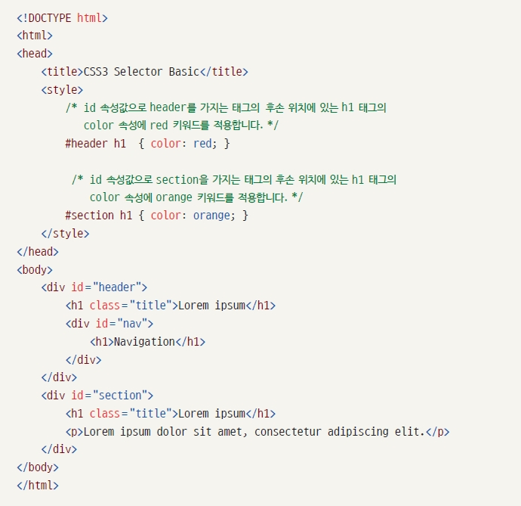
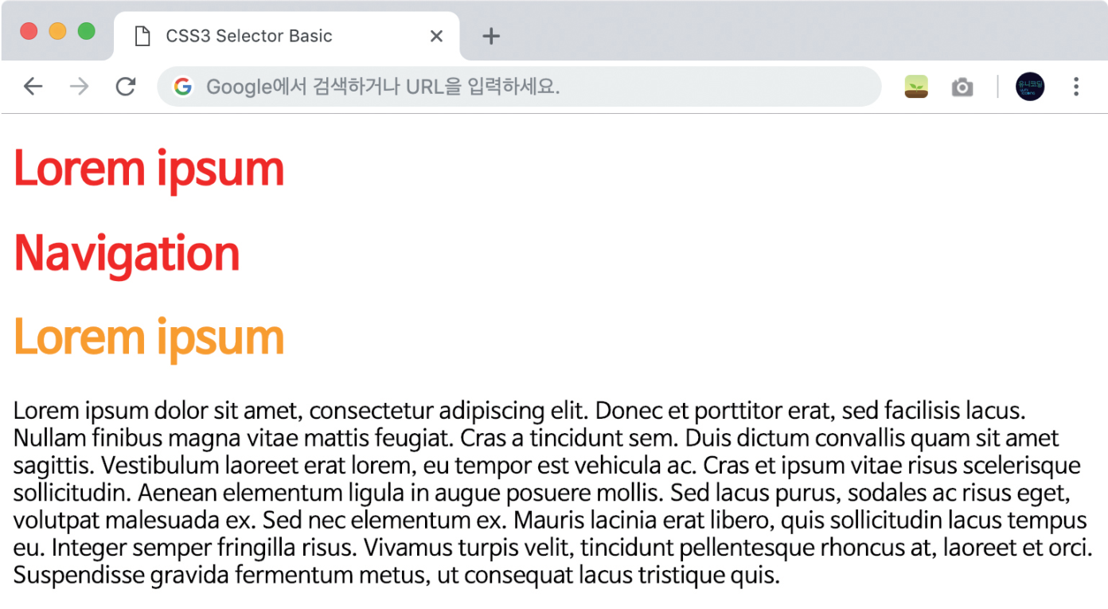
복습: 선택자- 후손, 자식
#header 태그 아래에 위치한 h1 태그에는 빨간색이 적용
#section 태그 아래에 위치하는 h1 태그는 주황색이 적용된 사례

Slide 3
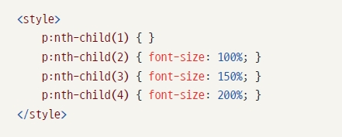
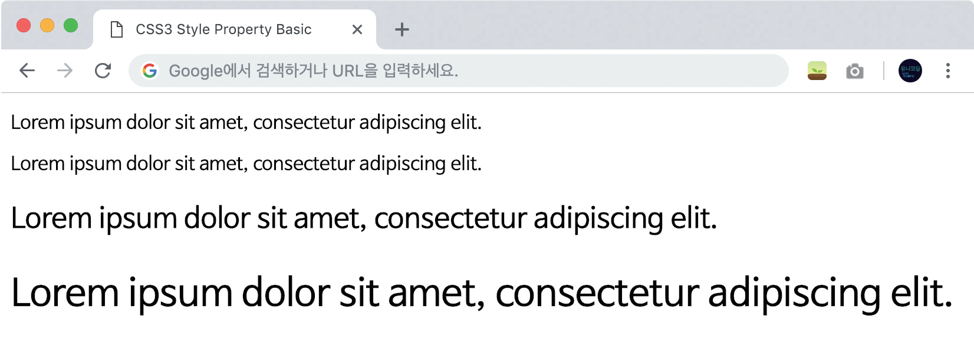
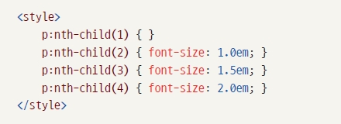
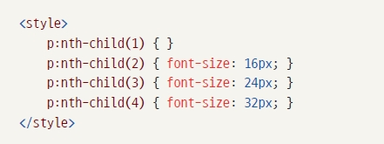
복습: CSS3 단위 / 크기 단위
좌측의 코드를 구현한 사례
단위 | 설명
% | 백분율 단위
em | 배수 단위
px | 픽셀 단위

Slide 4
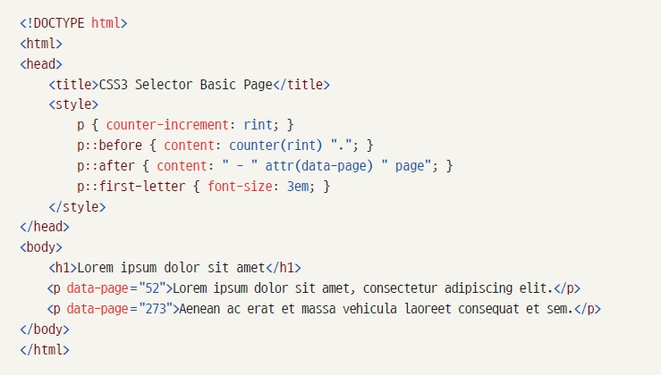
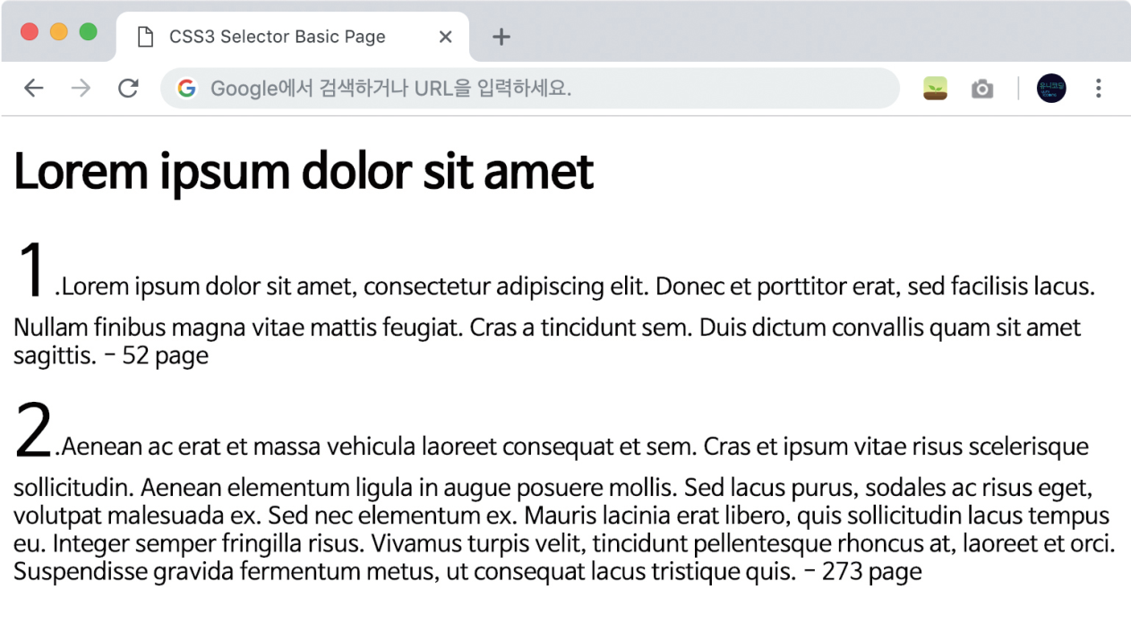
추가1: 문자 선택자 / 전후 문자 선택자
선택자 형태 | 설명
::after | 태그 뒤에 위치하는 공간을 선택
::before | 태그 앞에 위치하는 공간을 선택
전후 문자 선택자에는 content 속성을 사용할 수 있음

Slide 5
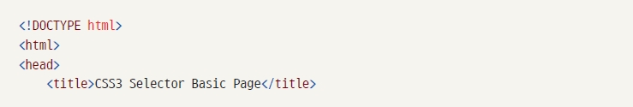
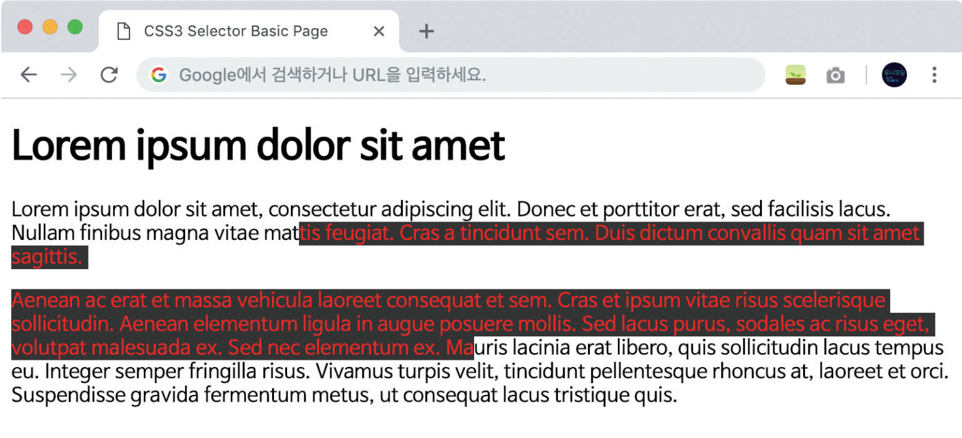
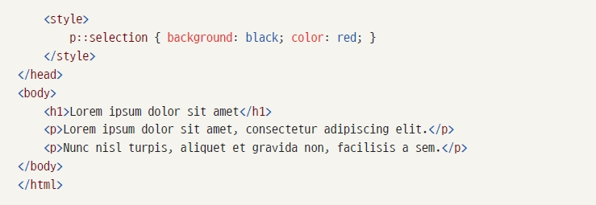
추가2: 문자 선택자 / 반응 문자 선택자
사용자가 문자와 반응해서 생기는 영역을 선택하는 선택자
::selection: 사용자가 드래그한 글자를 선택함

Slide 6
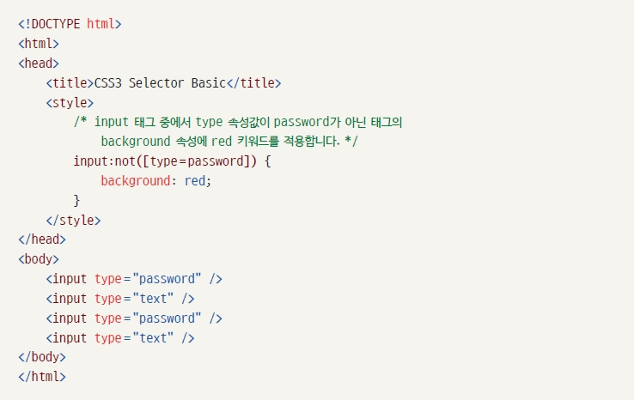
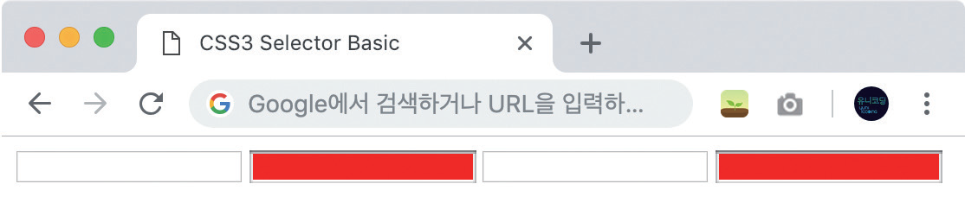
추가3: 부정 선택자
지금까지 배운 선택자를 모두 반대로 적용할 수 있게 만드는 선택자
:not(선택자): 선택자를 반대로 적용
input 태그 중 type 속성값이 password인 태그가 아닌 모든 태그가 선택되어 색상이 적용

Slide 7
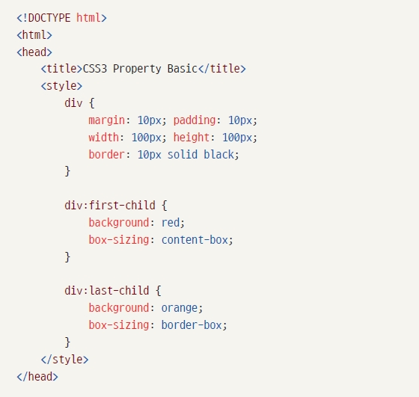
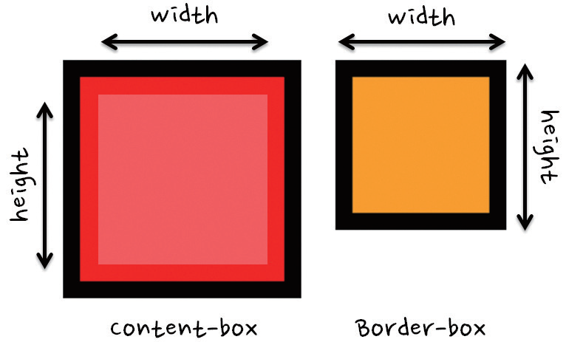
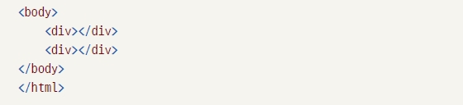
추가: / box-sizing 속성
Content-box
박스 너비 = width 속성 + 2×(margin 속성 + border 속성 + padding 속성)
박스 높이 = height 속성 + 2×(margin 속성 + border 속성 + padding 속성)
Border-box
박스 너비 = width 속성 + 2×margin 속성
박스 높이 = height 속성 + 2×margin 속성

Slide 8
Contents
CHAPTER 05 웹 페이지 레이아웃
5.1 웹 페이지 개요
5.2 레이아웃 구분
5.3 초기화
5.4 헤더 구조 작성
5.5 웹 폰트
5.6 수평 메뉴
5.7 콘텐츠 구성
5.8 본문 구성
5.9 사이드 탭바 구성
5.10 목록 구성
5.11 푸터 구성
5.12 정리

Slide 9
CHAPTER 05 웹 페이지 레이아웃
레이아웃을 만드는 방법

Slide 10
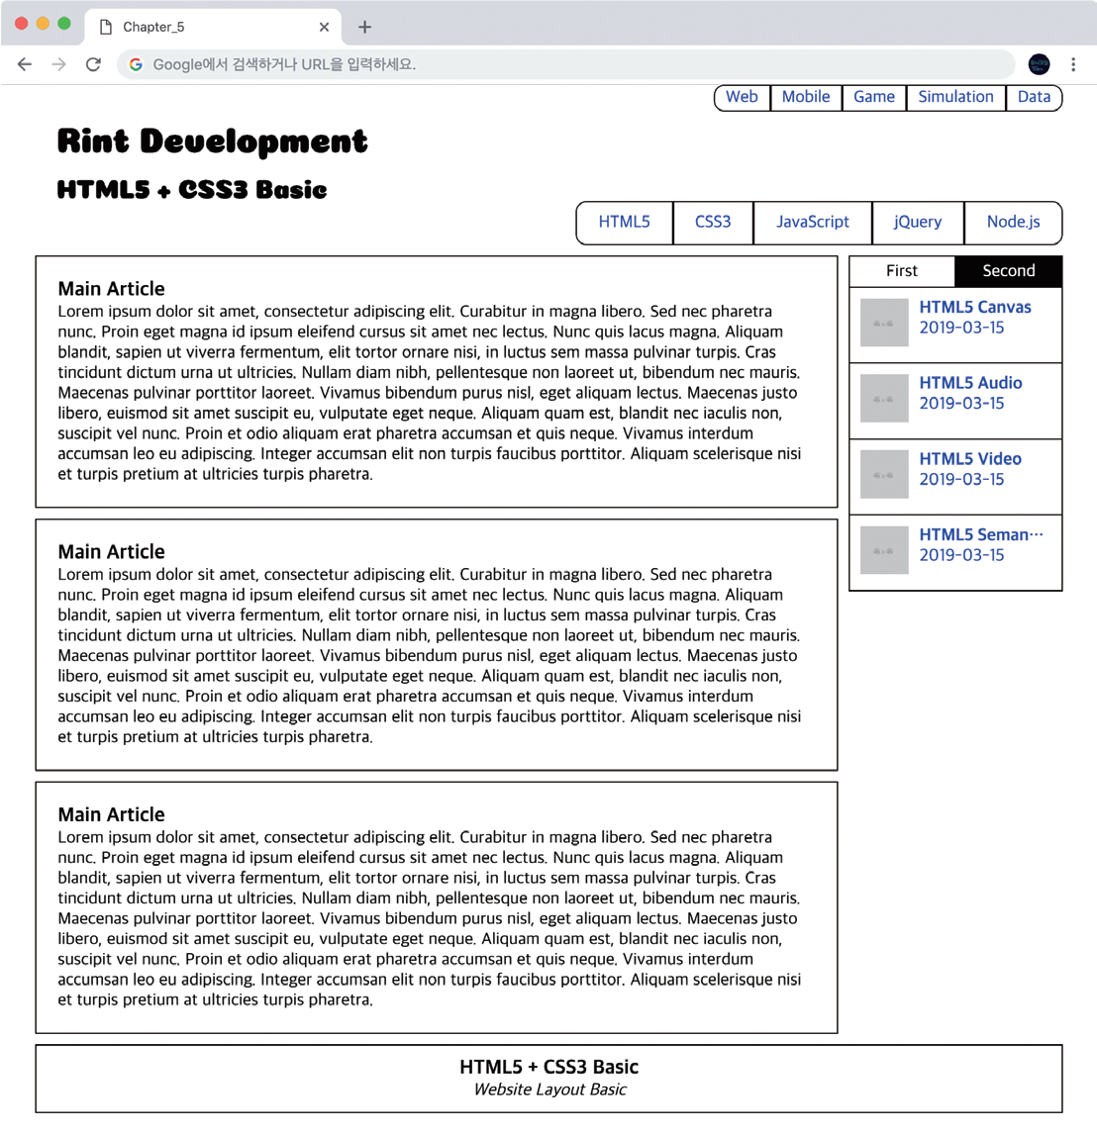
미리 보기 / 이 장에서 공부할 내용
이 장에서 만들 예제

Slide 11
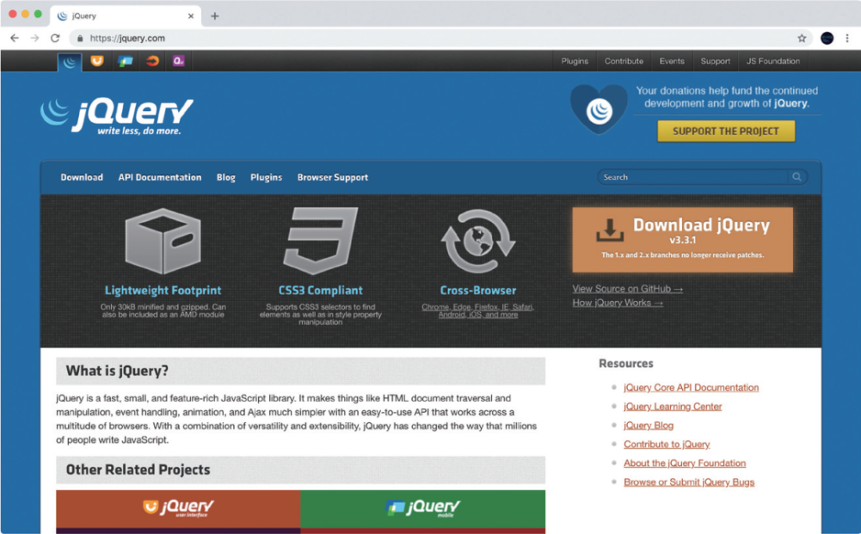
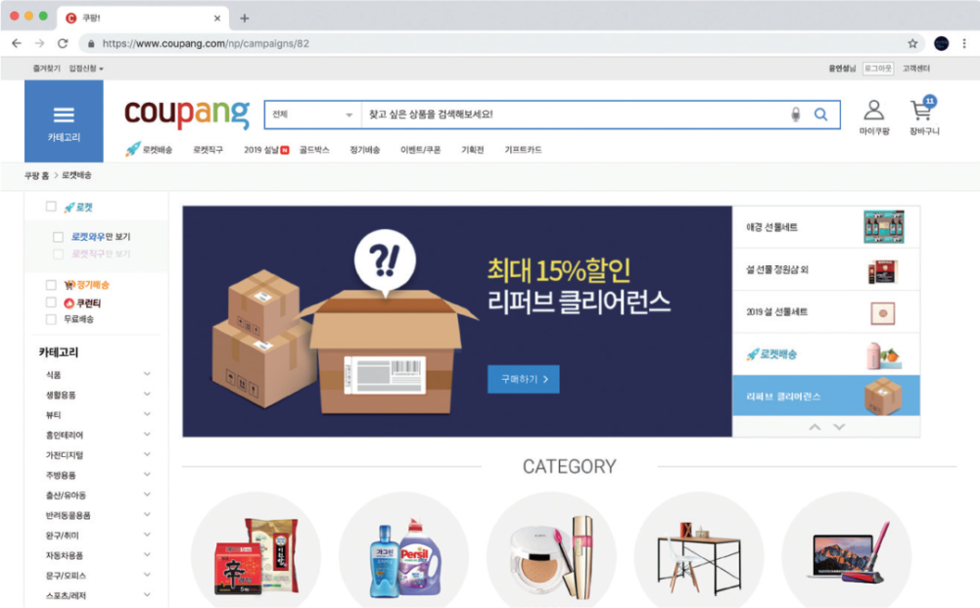
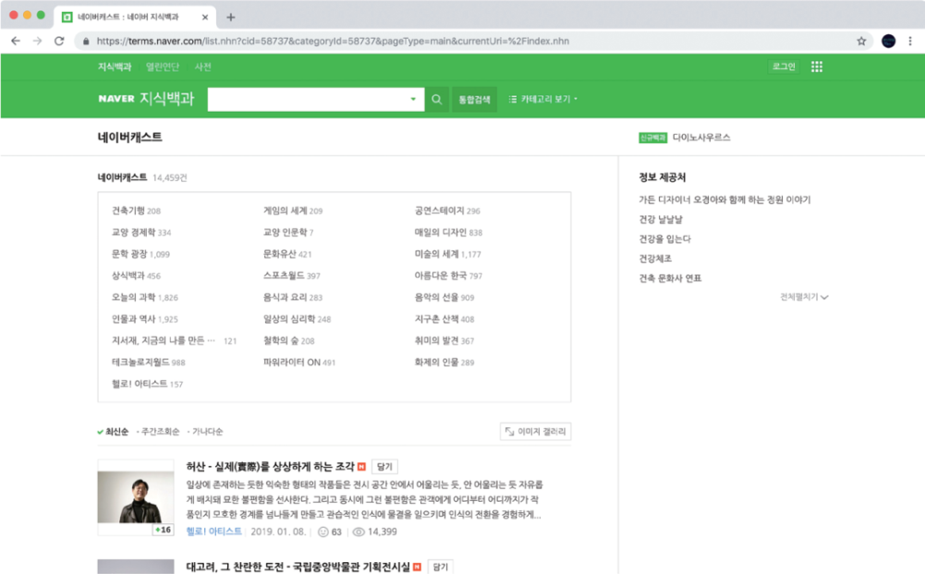
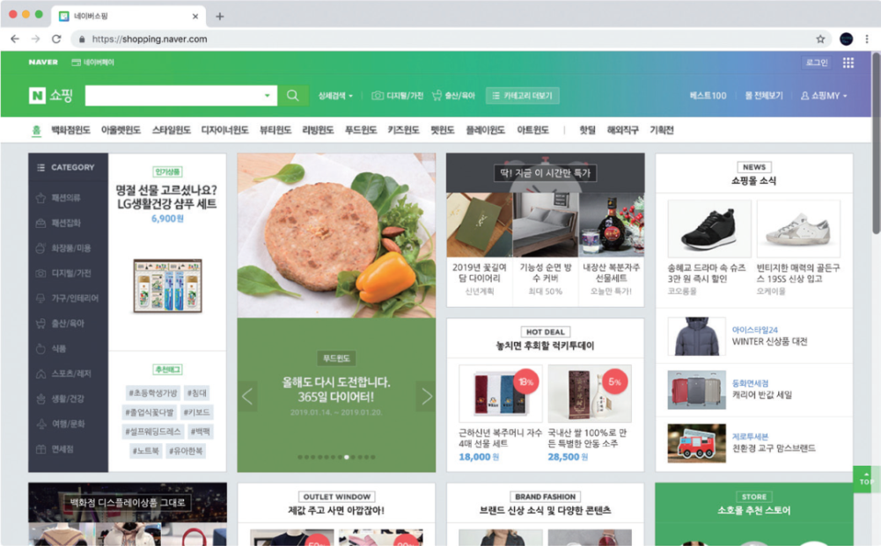
5.1 웹 페이지 개요
다양한 웹 페이지 사례

Slide 12
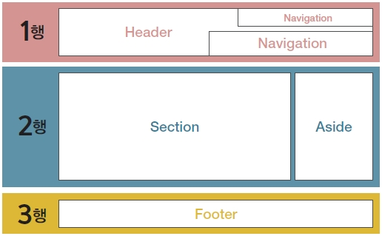
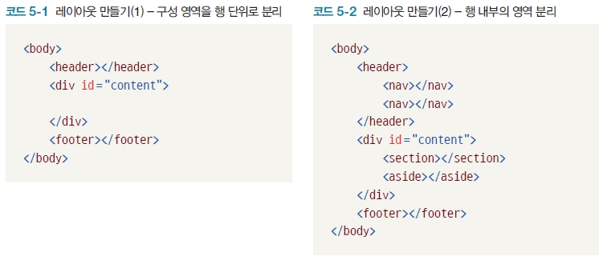
5.2 레이아웃 구분
공간 분할 순서:
1. 웹 페이지를 구상
2. 웹 페이지의 구성 영역을 분리
3. 구성 영역을 행 단위로 분리
4. 나누어진 행의 내부 요소를 분리

Slide 13
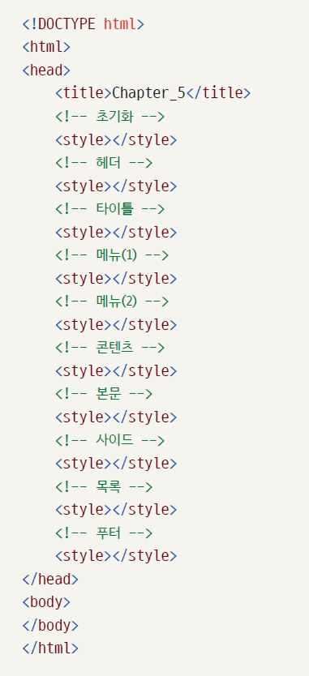
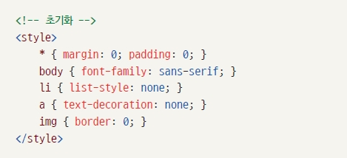
5.3 초기화
전 세계적으로 다음 초기화 코드를 많이 사용함
- Eric Meyer’s Reset CSS http ://meyerweb.com/eric/tools/css/reset/
- HTML5 Doctor Reset stylesheet http ://html5doctor.com/html-5-reset -stylesheet/

Slide 14
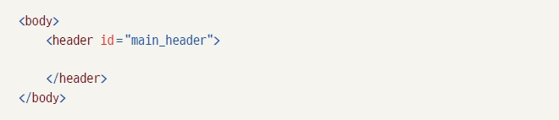
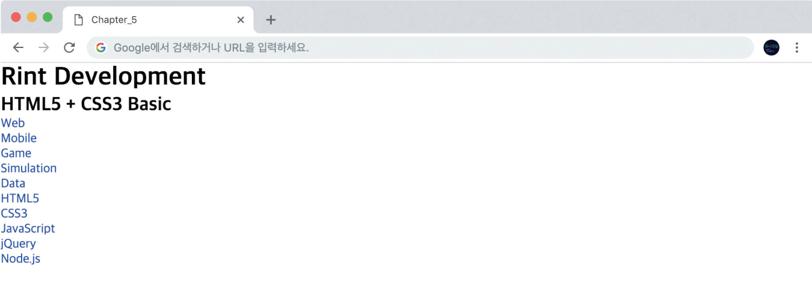
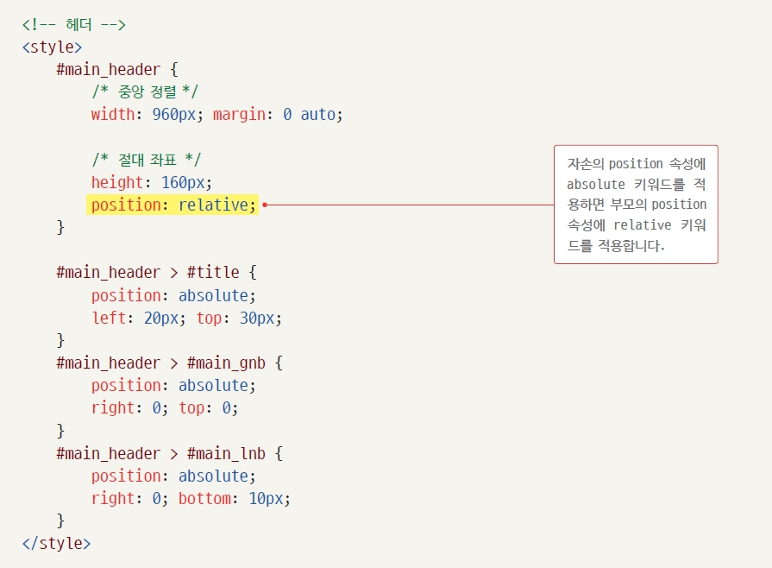
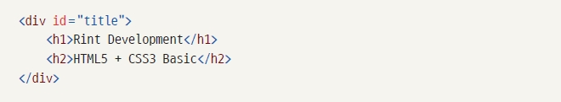
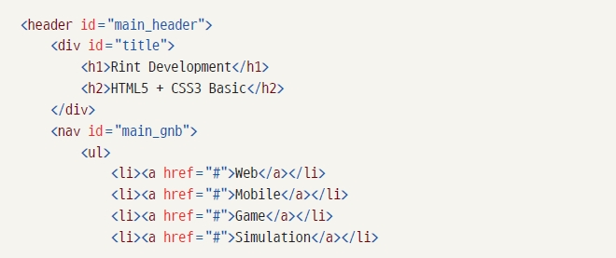
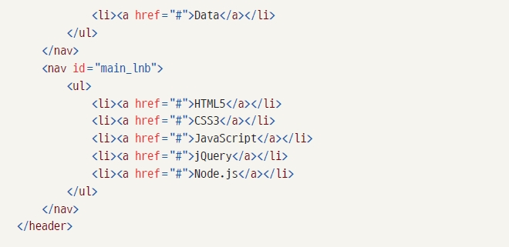
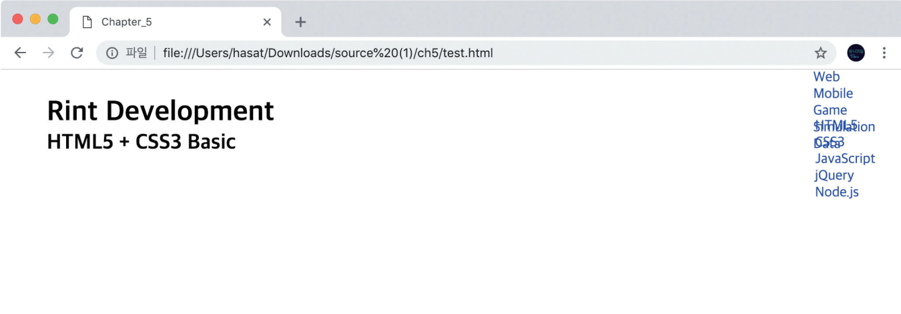
5.4 헤더 구조 작성
우측 코드 적용하고 출력

Slide 15
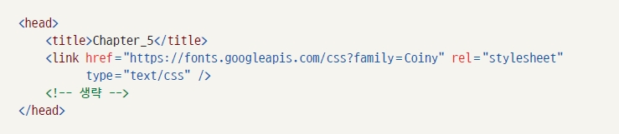
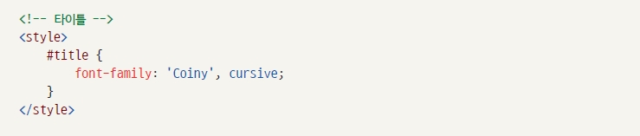
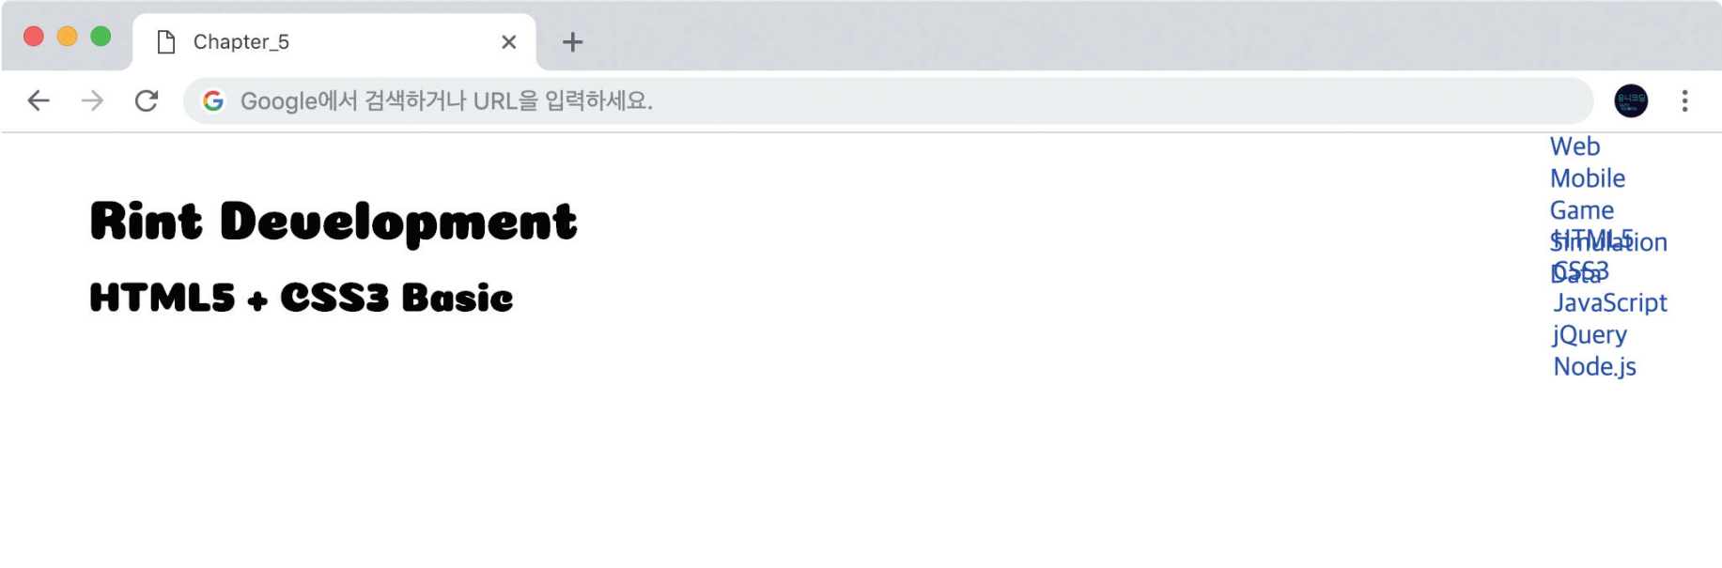
5.5 웹 폰트
웹 폰트: 개발자의 컴퓨터에는 설치되어 있지만 사용자의 컴퓨터에는 특정 폰트가 설치되어 있지 않은 문제를 해결
사용자가 웹 페이지에 접속하는 순간 폰트를 자동으로 내려받고 해당 웹 페이지에서 사용할 수 있게 만들어주는 기능

Slide 16
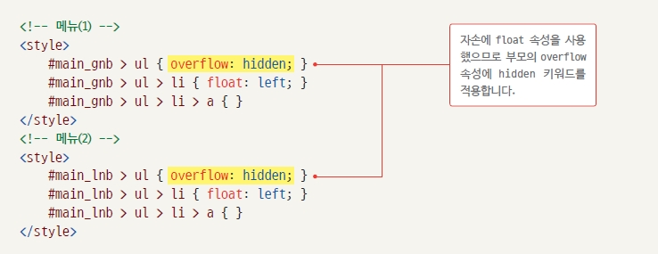
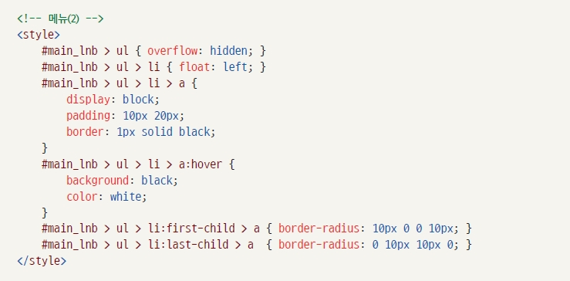
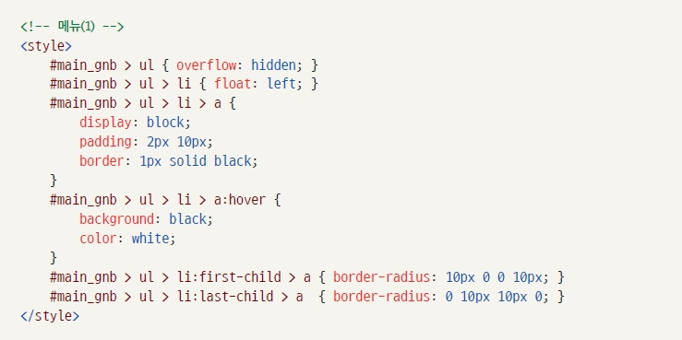
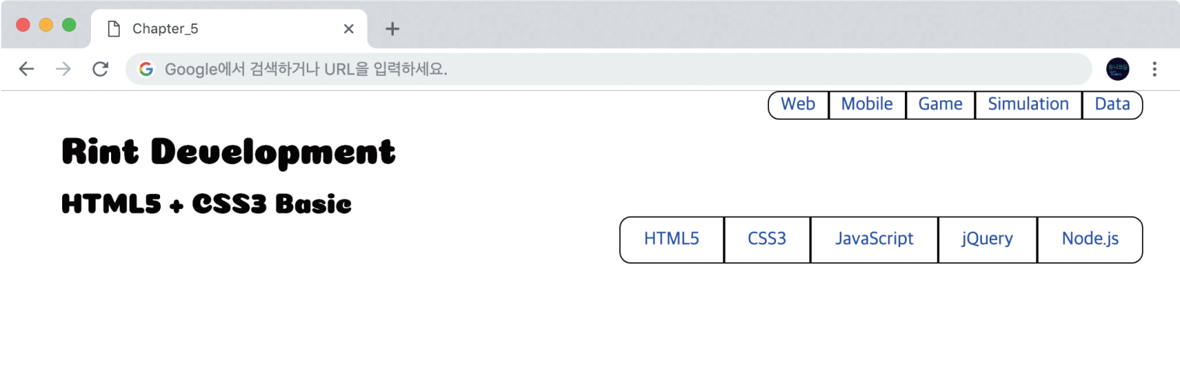
5.6 수평 메뉴
자손에 float 속성을 사용했으므로 부모의 overflow 속성에 hidden 키워드를 적용
내부 a 태그의 display 속성에 block 키워드를 적용하고 모양을 꾸며줌
코드를 실행하면 수평 메뉴가 완성

Slide 17
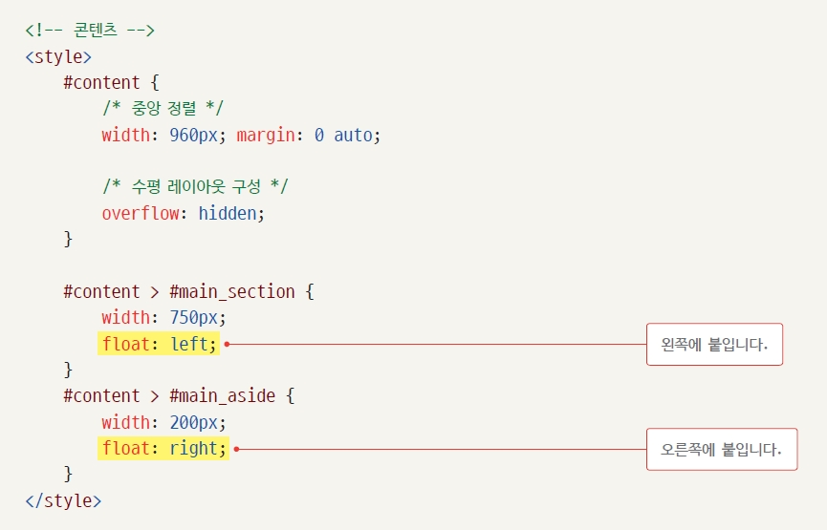
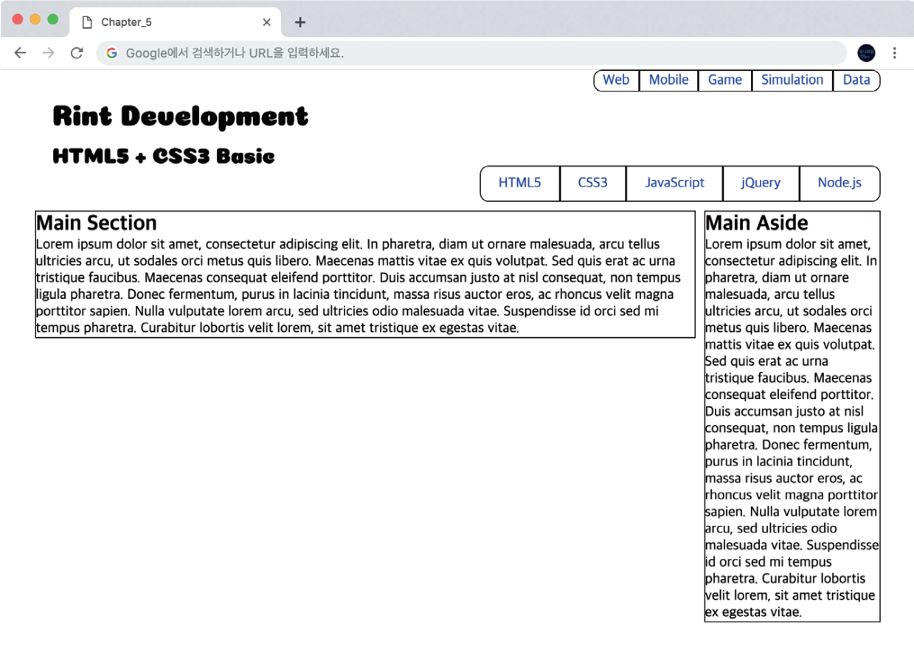
5.7 콘텐츠 구성
내부의 레이아웃을 왼쪽과 오른쪽으로 구분
#main_section 태그와 #main_aside 태그의 너비를 강제 지정
#main_section 태그는 왼쪽에 붙이고 #main_aside 태그는 오른쪽에 붙임

Slide 18
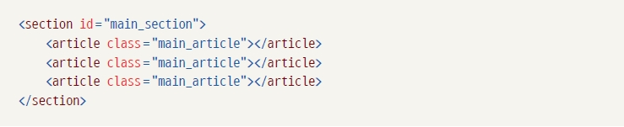
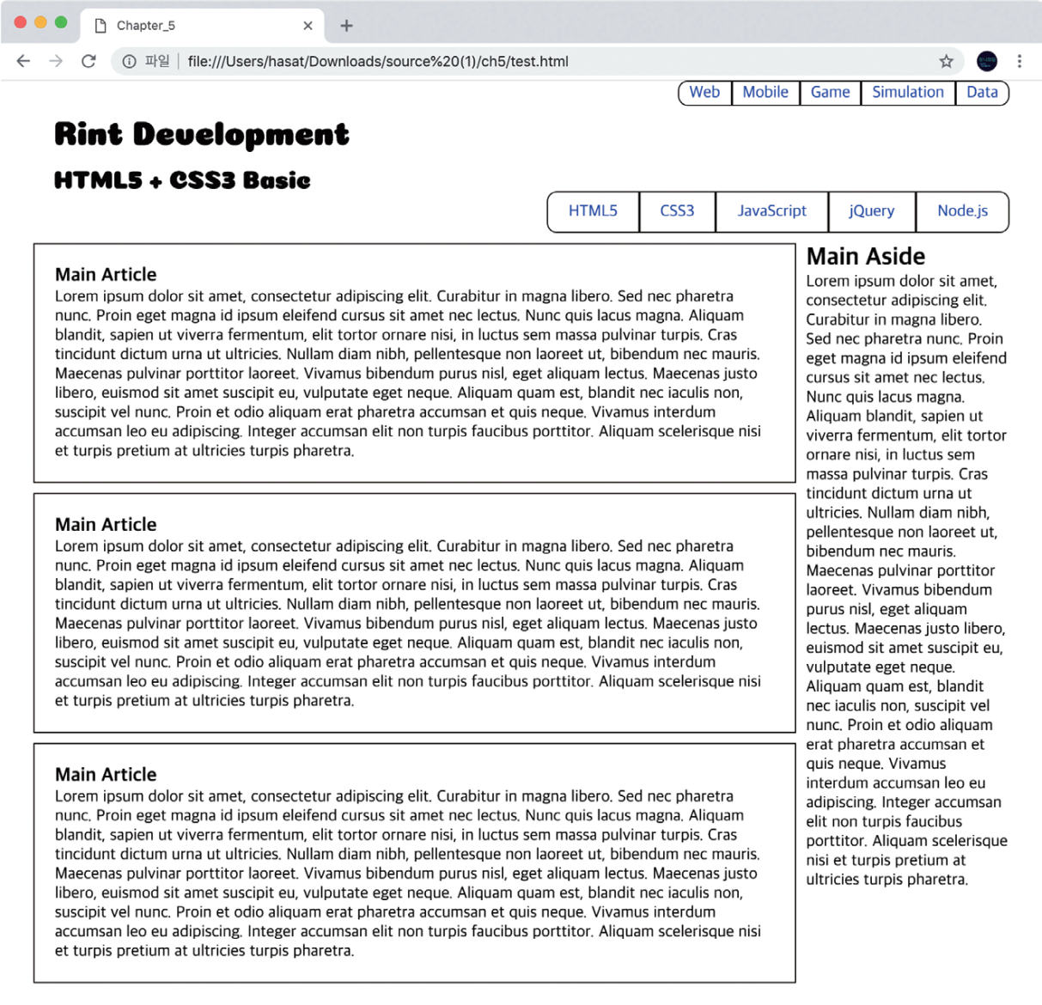
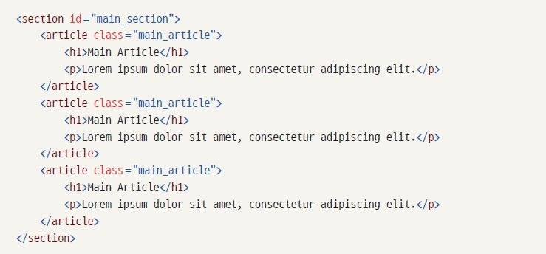
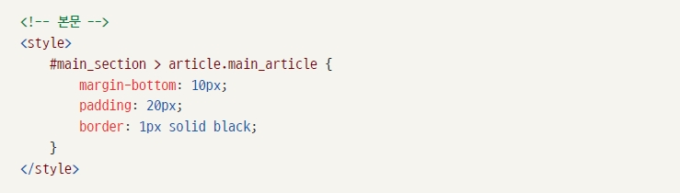
5.8 본문 구성
#main_section 태그 내부에 article 태그 입력
각각의 article 태그에는 h1 태그와 p 태그 입력
article 태그에 스타일을 사용

Slide 19
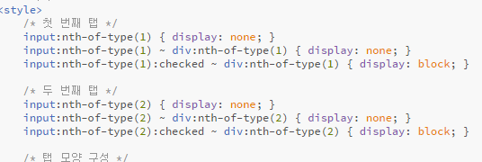
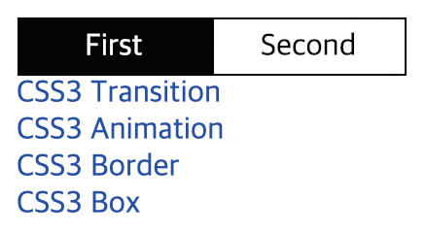
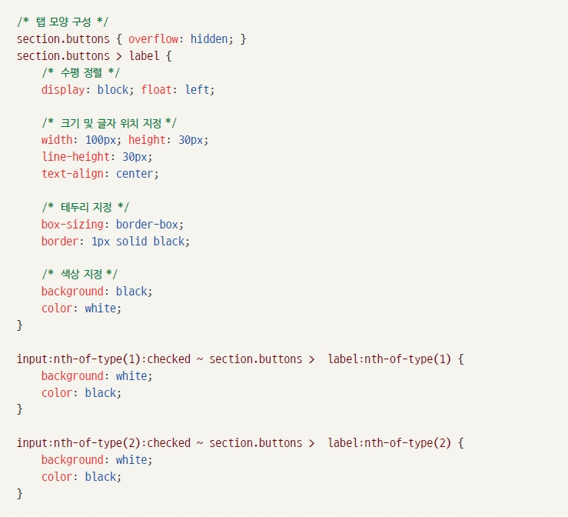
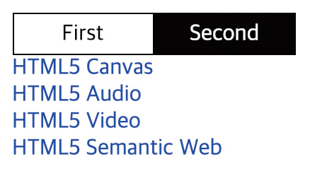
5.9 사이드 탭바 구성 1

Slide 20
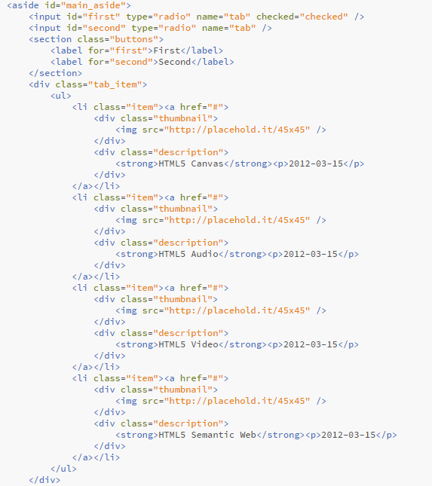

5.9 사이드 탭바 구성 2

Slide 21



5.10 목록 구성
목록 요소를 수평으로 만들기
문자열이 길어질 경우: text-overflow 속성에 ellipsis 키워드를 적용

Slide 22




5.11 푸터 구성
#main_footer 태그에 간단하게 h3 태그와 address 태그 적용
중앙 정렬 및 모양 꾸며주기

Slide 23
5.12 정리
이 장의 중요 내용
레이아웃을 행 단위로 생각하는 능력
초기화 코드
width 속성과 margin 속성을 사용한 중앙 정렬
overflow 속성과 float 속성을 사용해서 레이아웃 나누는 방법
최종 완성된 웹 페이지

